Slide 1

الوحدة الثّانية:وَحدتُنا قُوّتنا
الدرس : أقرأ بطلاقة وفهم
المبحث : اللّغة العربيّة
الصف : الثّامن

Slide 2



الكلية العلمية الإسلامية
الدّرس: القراءة
الوحدة: الثّانية
الصّف: الثامن
المادّة: اللّغة العربيّة
01:00 minutes
النتاجات
النّتاجات
التمهيد
التقويم القبلي
يقرأ النّص الشّعري من (9-12) مراعيّا سلامة الوصل وصحّة الوقف، والتّلوين الصّوتي.
التقديم
تقويم التكويني
يُحلّل البنية الفنيّة للنّصوص الشّعرية من (9-12) محددًا العلاقات بين الكلمات والصّور الجماليّة .
التغذية الراجعة
التمايز
يتذوق المقروء وينقده مبينًا أثره في بناء المعاني المباشرة والرّمزيّة فيه.
الربط بالحياة
التفكير الناقد
تنمو لدى الطّالب قيمة الإنتماء إلى الوطن.
بطاقة خروج

Slide 3
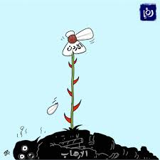
الدرس : القراءة
الوحدة: الثّانية
الصف :الثامن
المادة:اللغة العربية
03:00 minutes
التمهيد والرّبط بالحياة والتفكير الناقد :
النتاجات
أظهر جمال التّصوير الفنيّ مستعينًا بالصّورة .
التمهيد
التقويم القبلي
التقديم
تقويم التكويني
التغذية الراجعة
التمايز
الربط بالحياة
التفكير الناقد
بطاقة خروج

Slide 4


الدرس :القراءة
الوحدة: الثّانية
الصف :الثامن
المادة: اللغة العربية
02:00 minutes
التقويم القبلي :
النتاجات
السّمة الفنيّة التّي تميّز بها الشّاعر في البيت :
(أهلوك من هطلوا على الـــ أيّام كالمطر الهمي)
التمهيد
التقويم القبلي
استخدام أساليب التّوكيد
1
التقديم
تقويم التكويني
توظيف الصّور الفنيّة
2
التغذية الراجعة
التمايز
الربط بالحياة
توظيف صيغ الأمر والنّداء
3
ألواح صغيرة
التفكير الناقد
بطاقة خروج
IRS

Slide 5

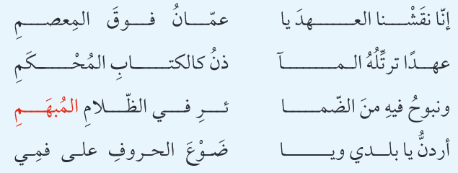
الدرس : القراءة
الوحدة: الثّانية
الصف :الثامن
المادة:اللغة العربية
التّقديم:
05:00 minutes
1- أقرأ الأبيات قراءة فاهمة.
2- أوضّح معاني الكلمات المُلوّنة باللون الأحمر.
3- أشرح الأبيات شرحًا أدبيًا وافيًا.
4- أكتب الفكرة الرّئيسة من الأبيات.
النتاجات
التمهيد
التقويم القبلي
التقديم
تقويم التكويني
التغذية الراجعة
التمايز
الربط بالحياة
التفكير الناقد
بطاقة خروج

Slide 6
الدرس : القراءة
الوحدة: الثّانية
الصف :الثامن
المادة:اللغة العربية
01:00 minutes
التقديم : ( التغذية الرّاجعة )
النتاجات
التمهيد
البيت التاسع + البيت العاشر + البيت الحادي عشر :
يتحدّث الشاعر هنا باسم الأردنيين مُخاطبًا عمّانَ قائلًا أنّ الوعد بالحفاظ على الوطن والدّفاع عنه منقوشٌ على معاصمِنا ، وهو عهدٌ لا يتزعزع ثابت حتى في أحلك الليالي وأصعبها.
البيت الثاي عشر :
تكرار الحديث عن حبه لوطنه.
التقويم القبلي
التقديم
تقويم التكويني
التغذية الراجعة
التمايز
الربط بالحياة
التفكير الناقد
بطاقة خروج

Slide 7


الدرس :القراءة
الوحدة: الثّانية
الصف :الثامن
المادة: اللغة العربية
02:00 minutes
التقويم التّكويني: ص 42
النتاجات
التمهيد
التقويم القبلي
التقديم
البيت 1 + 12 + 17
تقويم التكويني
التغذية الراجعة
تأكيد المعنى وتقويته في ذهن السامع وهو حب الشاعر لوطنه وتعلقه به.
التمايز
الربط بالحياة
التفكير الناقد
بطاقة خروج
ألواح صغيرة
IRS

Slide 8

الدرس :القراءة
الوحدة: الثّانية
الصف :الثامن
المادة: اللغة العربية
02:00 minutes
التقويم التّكويني: ص 42
النتاجات
التمهيد
التقويم القبلي
التقديم
التّسامُح الدّيني .
ضوْع الحروف.
تقويم التكويني
التغذية الراجعة
التمايز
الربط بالحياة
التفكير الناقد
بطاقة خروج
ألواح صغيرة
IRS

Slide 9
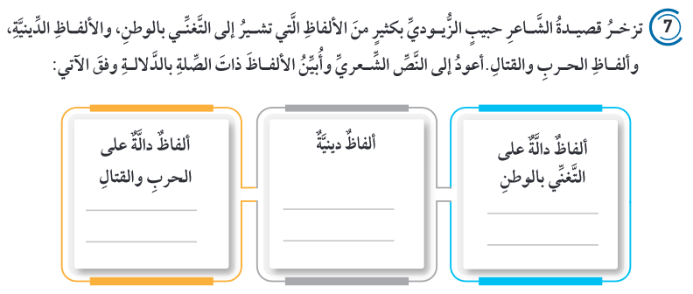
الدرس :القراءة
الوحدة: الثّانية
الصف :الثامن
المادة: اللغة العربية
02:00 minutes
التقويم التّكويني: ص 41
النتاجات
التمهيد
التقويم القبلي
التقديم
تقويم التكويني
التغذية الراجعة
التمايز
البيت 4: يوم النفير
البيت 10: الكتاب المُحكم
البيت 1: ضوع الحروف
الربط بالحياة
البيت 5: صفوا
البيت 4: توضّؤوا
البيت 15: ترنّمي
البيت 6: للرماح
البيت 6: مصاحفهم
التفكير الناقد
البيت 16: أنشد
بطاقة خروج
البيت 14: المحل المُحرم
ألواح صغيرة

Slide 10
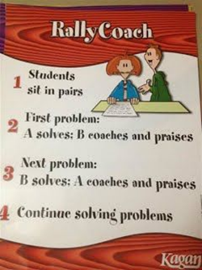

الدرس : القراءة
الوحدة: الثّانية
الصف :الثامن
المادة:اللغة العربية
04:00 minutes
التّمايز:
النتاجات
1
ارسم الصّورة الفنية في البيت التاسع ولوّنها.
التمهيد
ارسم صورة توضّح البيت الثاني عشر وكيف يكون الكلام عن الأردن كانتشار الرائحة الجميلة.
التقويم القبلي
2
التقديم
تقويم التكويني
شارك اللون الأزرق.
3
التغذية الراجعة
شارك اللون الأخضر.
التمايز
الربط بالحياة
4
التفكير الناقد
بطاقة خروج
Buzz In

Slide 11
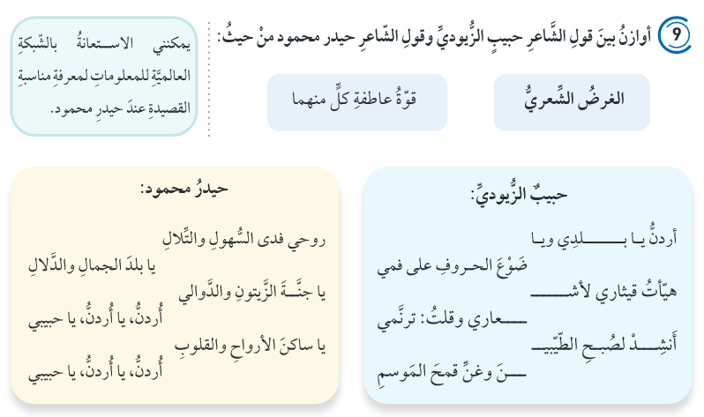
الدرس :القراءة
الوحدة: الثّانية
الصف :الثامن
المادة: اللغة العربية
02:00 minutes
ص 42
النتاجات
التمهيد
التقويم القبلي
التقديم
تقويم التكويني
التغذية الراجعة
التمايز
الربط بالحياة
التفكير الناقد
بطاقة خروج
ألواح صغيرة
IRS

Slide 12
الدرس :القراءة
الوحدة: الثّانية
الصف :الثامن
المادة: اللغة العربية
02:00 minutes
التغذية الراجعة ص 42
النتاجات
التمهيد
حيدر محمود | حبيب الزّيودي
وصف جمال الطبيعة الأردنية والتغني بها. | الشعر الوطني (حب الوطن) | الغرض الشعري
العافة رقيقة واضحة (الانتماء) | العاطفة قوية واضحة (الفخر) | قوّة العاطفة
التقويم القبلي
التقديم
تقويم التكويني
التغذية الراجعة
التمايز
الربط بالحياة
التفكير الناقد
بطاقة خروج
ألواح صغيرة
IRS

Slide 13
الدرس :القراءة
الوحدة: الثّانية
الصف :الثامن
المادة: اللغة العربية
02:00 minutes
التقويم الختامي:
النتاجات
الدّامس الشديد هو:
التمهيد
التقويم القبلي
المُبهم
1
التقديم
تقويم التكويني
المُتيّم
2
التغذية الراجعة
التمايز
الربط بالحياة
المُترنّم
3
ألواح صغيرة
التفكير الناقد
بطاقة خروج
IRS

Slide 14



الدرس : القراءة
الوحدة: الثّانية
الصف :الثامن
المادة:اللغة العربية
02:00 minutes
بطاقة خروج :
النتاجات
التمهيد
التقويم القبلي
ما شعورك تجاه الدرس؟
التقديم
تقويم التكويني
قبل الخروج
من الحصة
ماذا تعلمت من الدرس؟
التغذية الراجعة
التمايز
ما الذي أعجبك في الدرس؟
الربط بالحياة
التفكير الناقد
بطاقة خروج

